Slide 1
Revisão
Prof. Glauco Todesco

Slide 2
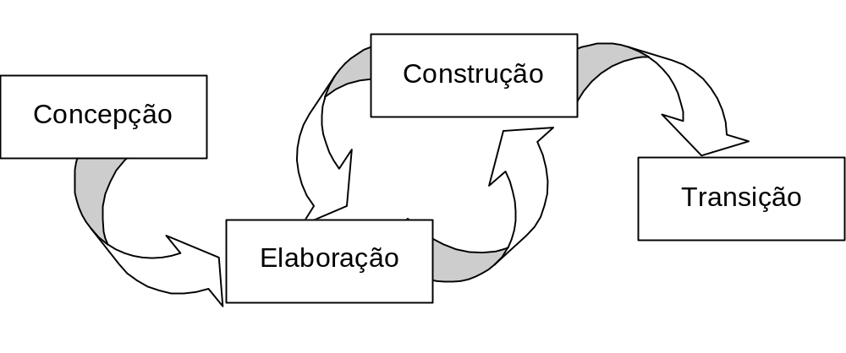
Ciclo de Vida

Slide 3
As quatro Fases do Processo Unificado
A fase de concepção incorpora o estudo de viabilidade e uma parte da análise de requisitos.
A fase de elaboração incorpora a maior parte da análise de requisitos, a análise de domínio e o projeto.
A fase de construção corresponde à programação e testes.
A fase de transição consiste na instalação e manutenção do sistema.

Slide 4
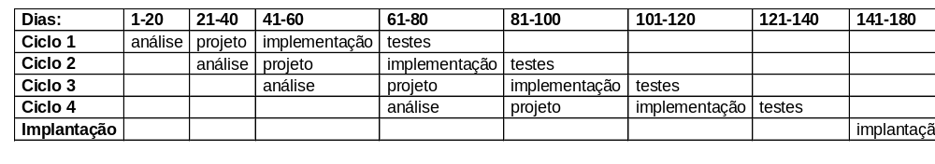
Final da Fase de Concepção
Proposta dos Ciclos Interativos

Slide 5
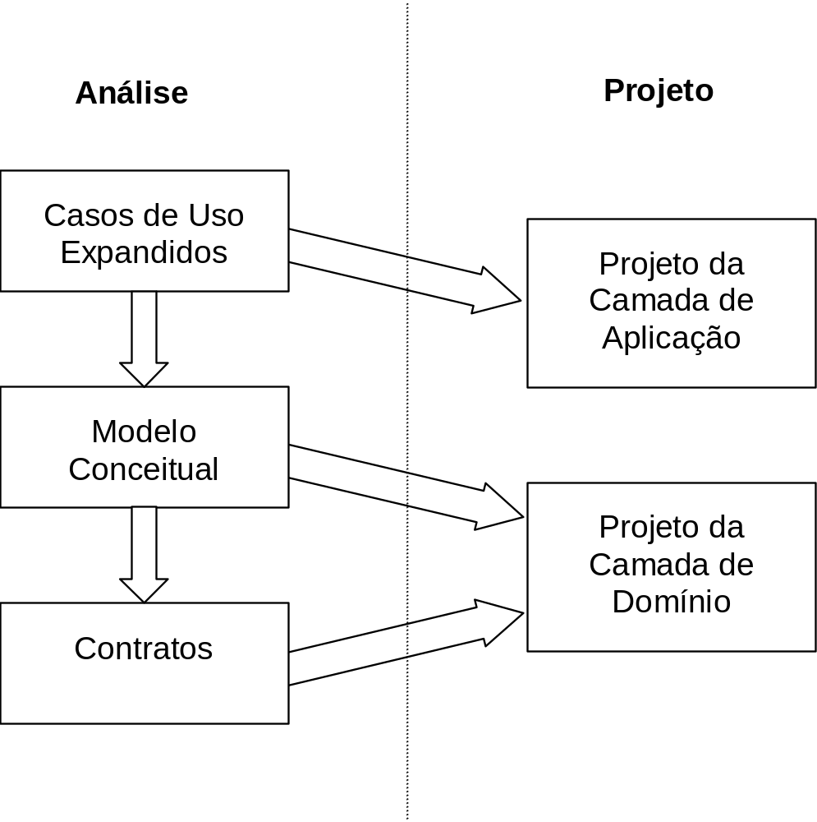
Executando um Ciclo Interativo

